Slide 1

移动对象的 时空轨迹相似性查询算法
姓名 ：
导师 ：
学号 ：
专业 ：
丁光伟
杨晓春 教授
1600894
计算机系统结构
移动对象的时空轨迹相似性算法

Slide 2
目录
>
研究背景介绍
>
三维时空下样本点匹配算法
>
时空轨迹相似性查询算法
>
实验与分析
>
总结
移动对象的时空轨迹相似性算法

Slide 3
研究背景介绍
01
研究背景
问题定义
移动对象的时空轨迹相似性算法

Slide 4
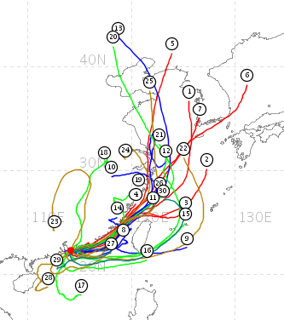
研究背景
查询
无线
网络
结果
LBS应用
移动对象
… …
查询
结果
位置服务器
LBS应用
轨迹数据包含的信息：社交、工作、饮食习惯
时空轨迹数据挖掘
− 行为模式挖掘
− 路径规划
− 位置预测
移动对象的时空轨迹相似性查询!
基于路网的轨迹数据压缩存储与LBS查询方法

Slide 5


问题定义
轨迹距离计算
轨迹相似性查询
预处理的GPS
轨迹数据
查询轨迹
相似轨迹
1、不能很好考虑时间
2、对应点匹配效果差
3、对采样策略敏感
 | 空间 | 时间+空间
欧式空间 | DTW、BDS、EDR | SDTW
路网 | DMS、DMSS | PTM、DMT
已有的轨迹
相似性计算方法
移动对象的时空轨迹相似性算法

Slide 6
时空下对应点
匹配算法
02
时空归一化表示模型
DTW-BDS样本点匹配
对应点
对应轨迹段
基于路网的轨迹数据压缩存储与LBS查询方法

Slide 7
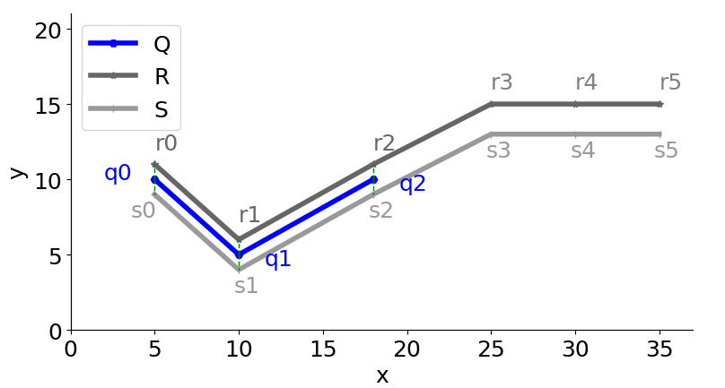
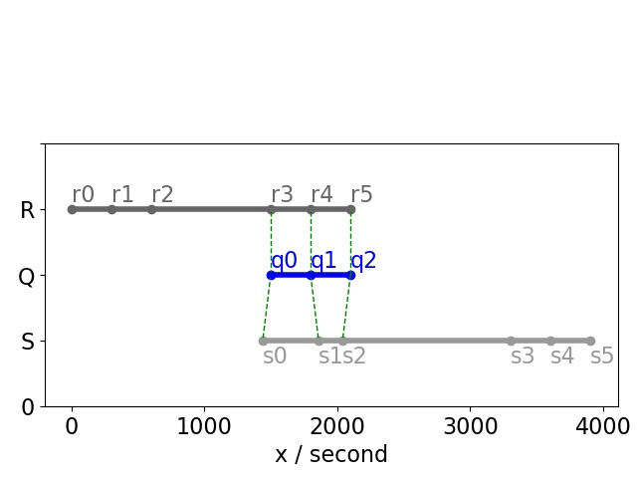
时空归一化表示模型
基于时间信息的
轨迹表示模型（TTR）
空间
序号 | 时间戳 | 空间坐标
0 | t₀ | (lat₀,lng₀)
1 | t₁ | (lat₁,lng₁)
2 | t₂ | (lat₂,lng₂)
3 | t₃ | (lat₃,lng₃)
4 | t₄ | (lat₄,lng₄)
5 | t₅ | (lat₅,lng₅)
时间
移动对象的时空轨迹相似性算法

Slide 8
时空归一化表示模型
PTM算法[1]
时间对应点
计算时间相似性
分离
时间信息和
空间信息
时空相似性
轨迹数据
空间对应点
计算空间相似性
[1] Shang S, Ding R, Zheng K, et al. Personalized trajectory matching in spatial networks[J]. Vldb Journal, 2014, 23(3):449-468.
移动对象的时空轨迹相似性算法

Slide 9

时空归一化表示模型
PTM算法[1]
[1] Shang S, Ding R, Zheng K, et al. Personalized trajectory matching in spatial networks[J]. Vldb Journal, 2014, 23(3):449-468.
移动对象的时空轨迹相似性算法

Slide 10
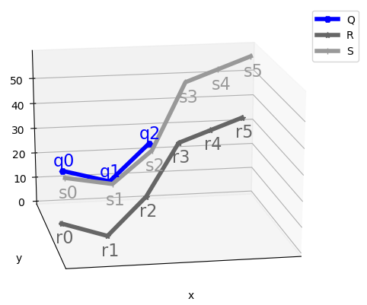
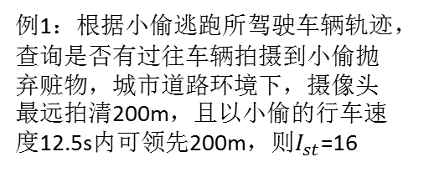
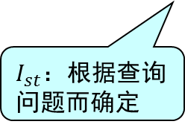


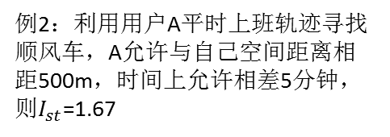
时空归一化表示模型
时空转化$参数I_{st}$
$$z=I_{st}×t$$
$I_{st}$：根据查询问题而确定
时空归一化表示模型（SNTR）
例1：根据小偷逃跑所驾驶车辆轨迹，查询是否有过往车辆拍摄到小偷抛弃赃物，城市道路环境下，摄像头最远拍清200m，且以小偷的行车速度12.5s内可领先200m，则$I_{st}$=16
例2：利用用户A平时上班轨迹寻找顺风车，A允许与自己空间距离相距500m，时间上允许相差5分钟，则$I_{st}$=1.67
SNTR模型的好处(与TTR模型相比)：
−相似性查询过程中，不会产生时空对应关系混乱
−便于时空距离计算
移动对象的时空轨迹相似性算法

Slide 11
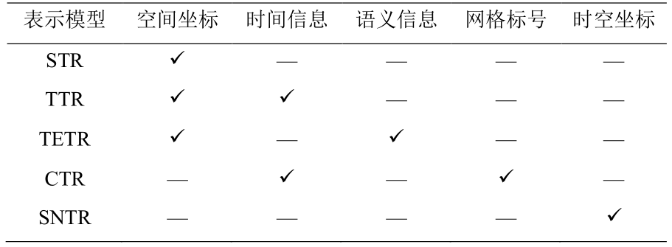
时空归一化表示模型
时空转化$参数I_{st}$
$$z=I_{st}×t$$
时空归一化表示模型（SNTR）
表1 轨迹表示模型对比
移动对象的时空轨迹相似性算法

Slide 12
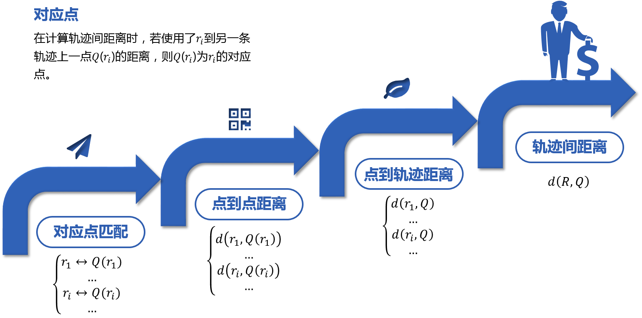
DTW-BDS对应点匹配
移动对象的时空轨迹相似性算法

Slide 13
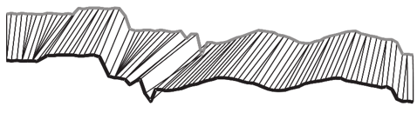
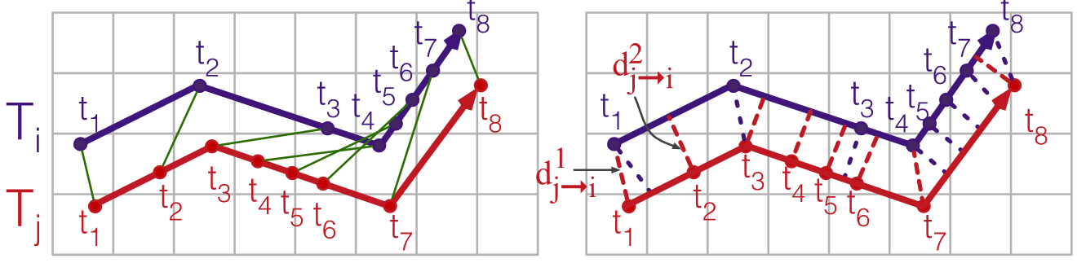
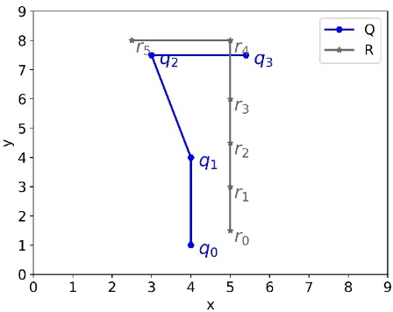
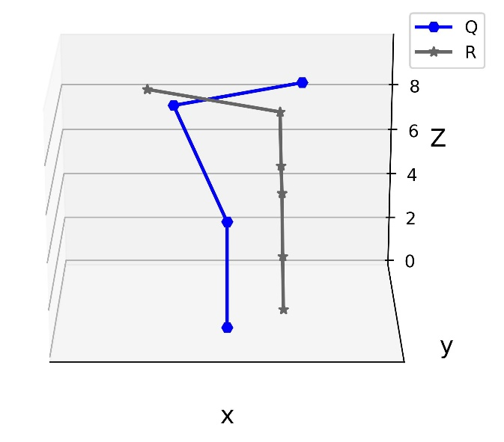
DTW-BDS对应点匹配
Yi B K et al.ICDE’1998
DTW：动态规划思想寻找整体最优的匹配方案
优势：保持时间有序
Na T et al.TKDE’2017
BDS：寻找另一条轨迹上最近位置作为对应点
优势：样本点更好地对齐
时空
归一化
移动对象的时空轨迹相似性算法

Slide 14
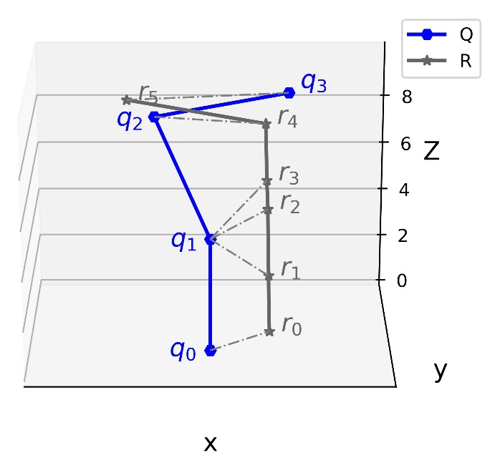
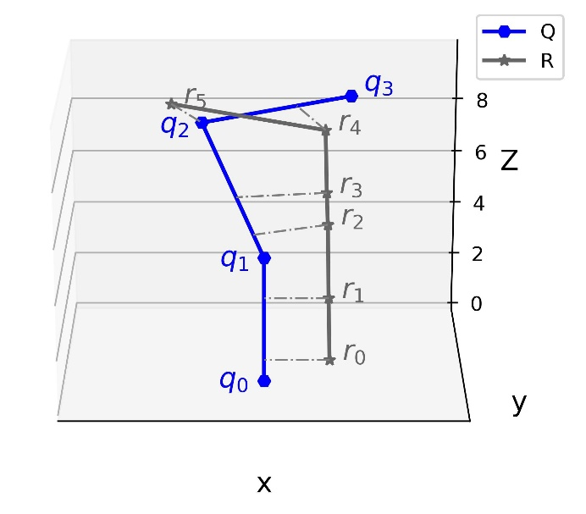
DTW-BDS对应点匹配
Yi B K et al.ICDE’1998
DTW：动态规划思想寻找整体最优的匹配方案
优势：保持时间有序
缺点：只能与样本点匹配，对齐效果差
Na T et al.TKDE’2017
BDS：寻找另一条轨迹上最近位置作为对应点
优势：样本点更好地对齐
缺点：未考虑时间，对应点匹配结果时序错乱
时序错乱
对齐效果差
DTW匹配结果
BDS匹配结果
移动对象的时空轨迹相似性算法

Slide 15
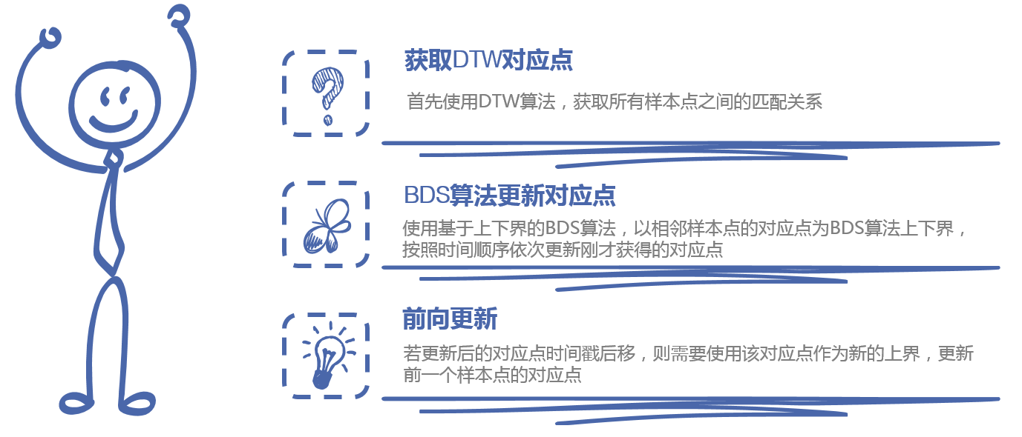
DTW-BDS对应点匹配
DTW-BDS对应点匹配
移动对象的时空轨迹相似性算法

Slide 16
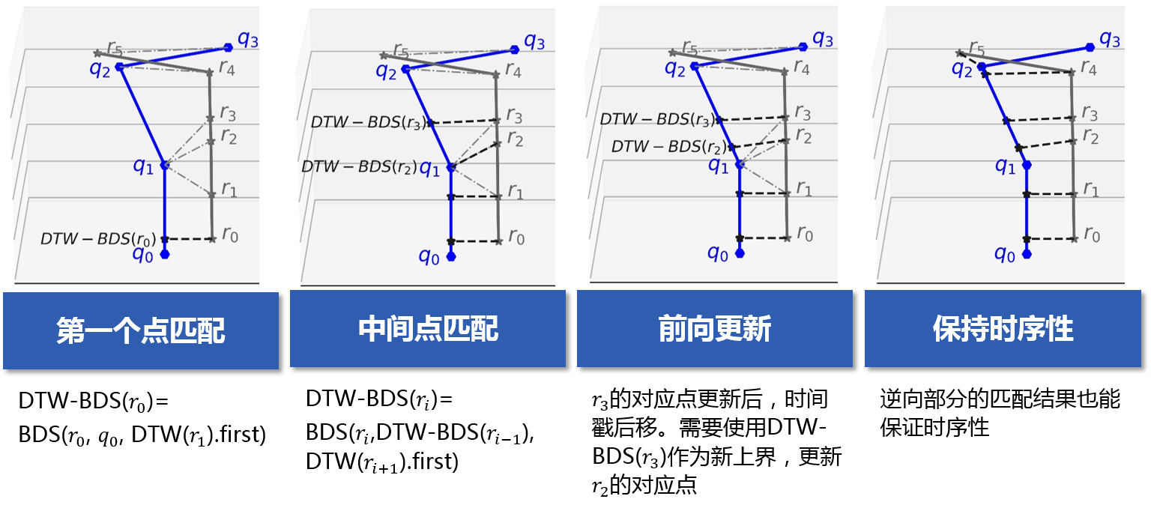
DTW-BDS对应点匹配
DTW-BDS对应点匹配过程
移动对象的时空轨迹相似性算法

Slide 17
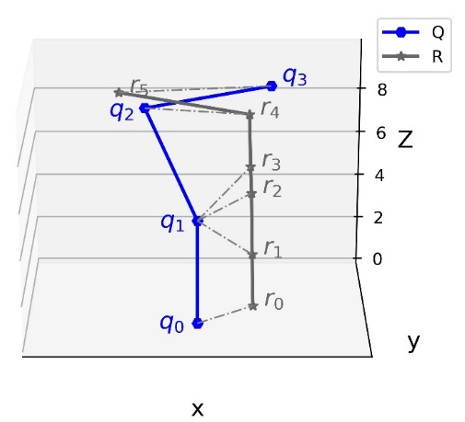
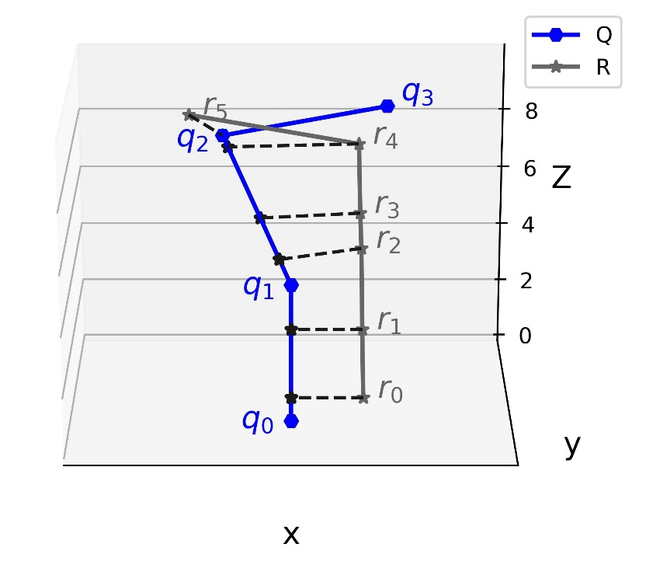

DTW-BDS对应点匹配
保证时序性
DTW匹配结果
提升对齐效果
DTW-BDS匹配结果
BDS匹配结果
DTW-BDS算法优势：
−匹配结果保持时序性
−对齐效果好
移动对象的时空轨迹相似性算法

Slide 18
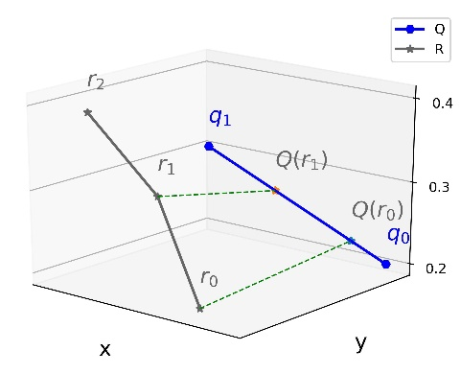
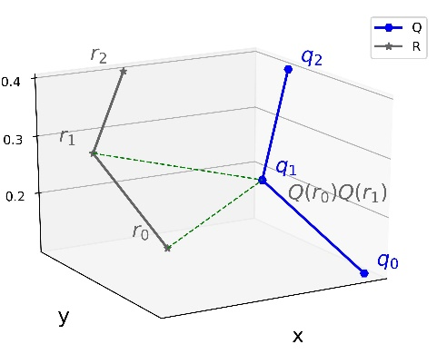
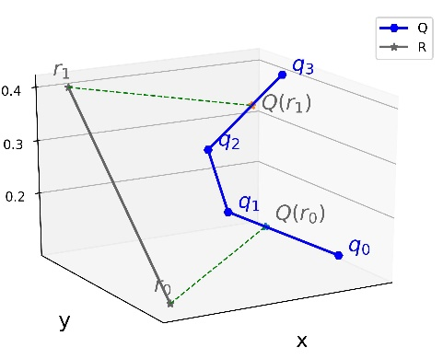
DTW-BDS对应点匹配
对应轨迹段的三种情况
1、不包含样本点(直线段)
3、单个点
DTW-BDS匹配结果
2、包含样本点(折线段)
移动对象的时空轨迹相似性算法

Slide 19
时空轨迹
相似性查询算法
03
时空距离
形状影响
轨迹段距离
轨迹距离
轨迹相似性查询
基于路网的轨迹数据压缩存储与LBS查询方法

Slide 20
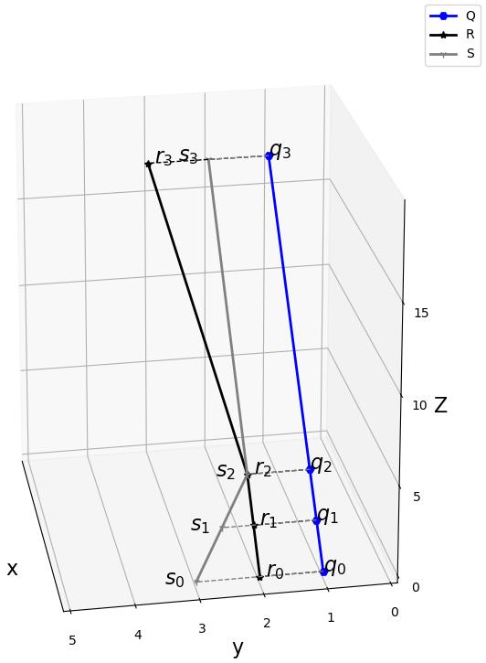
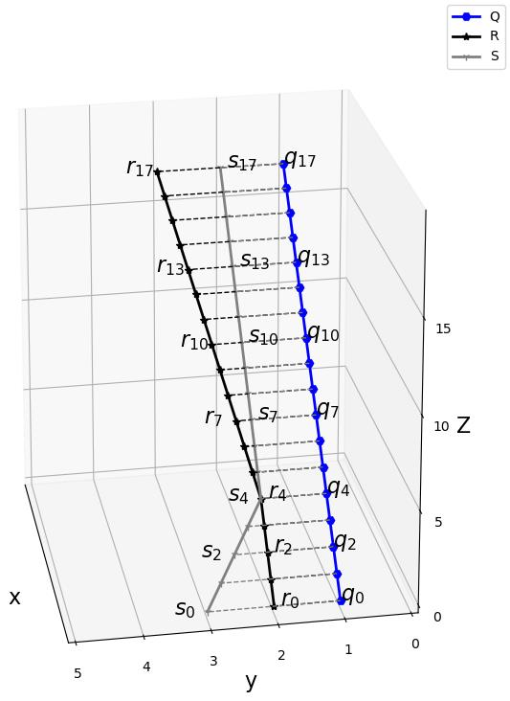
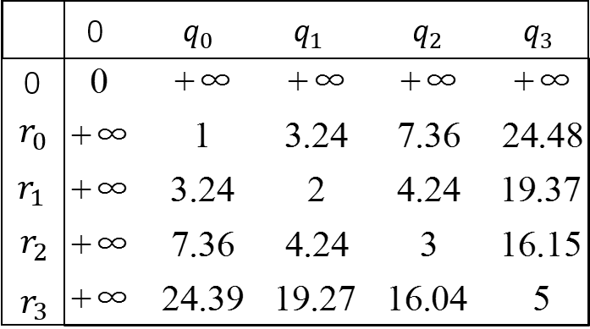
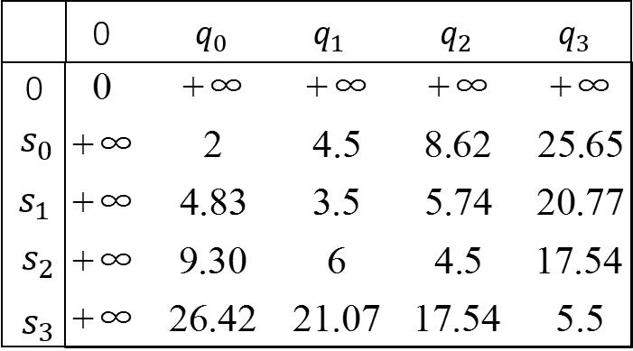
轨迹段距离：时空距离
Yi B K et al.ICDE’1998
采样策略不同会记录下不同的轨迹数据
DTW相似性计算矩阵
Q & R
Q & S
(a)稀疏样本点
(b)密集样本点
DTW(Q,R)<DTW(Q,S)
DTW(Q,R)>DTW(Q,S)
轨迹距离计算存在问题：
只依赖样本点的算法对采样策略较敏感，相同的移动会导致不同查询结果
移动对象的时空轨迹相似性算法

Slide 21
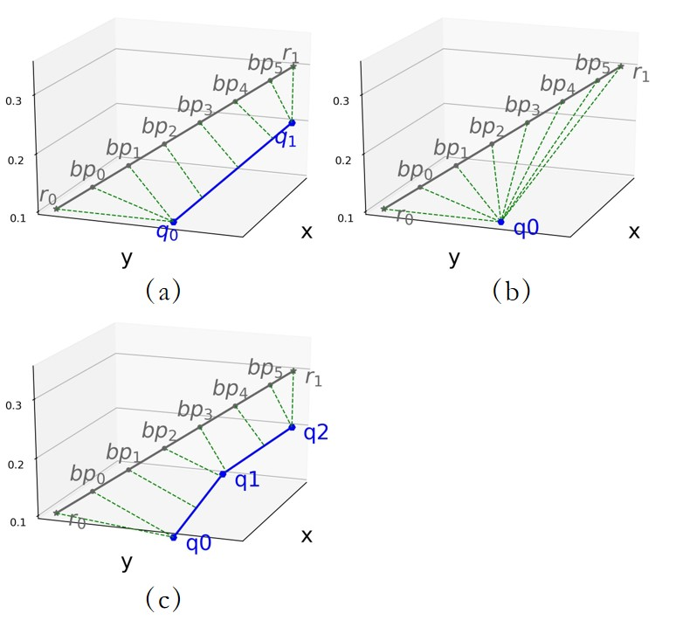
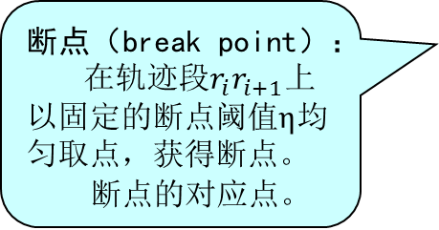
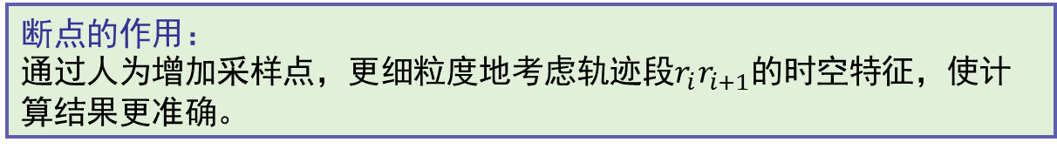
轨迹段距离：时空距离
断点（break point）：
在轨迹段$r_{i}r_{i+1}$上以固定的断点$阈值η$均匀取点，获得断点。
断点的对应点。
断点的作用：
通过人为增加采样点，更细粒度地考虑轨迹段$r_{i}r_{i+1}$的时空特征，使计算结果更准确。
移动对象的时空轨迹相似性算法

Slide 22
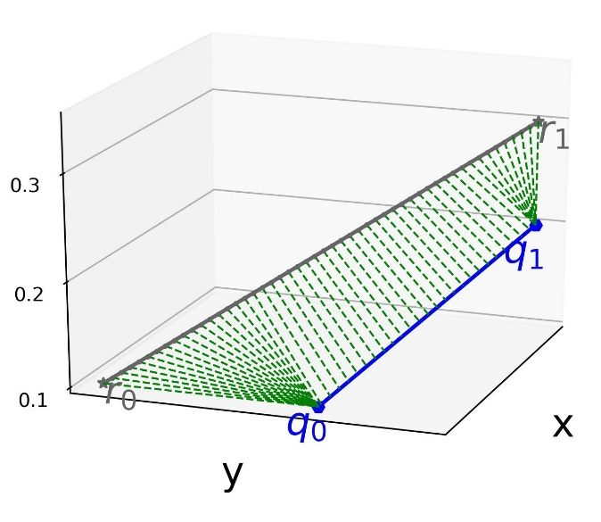
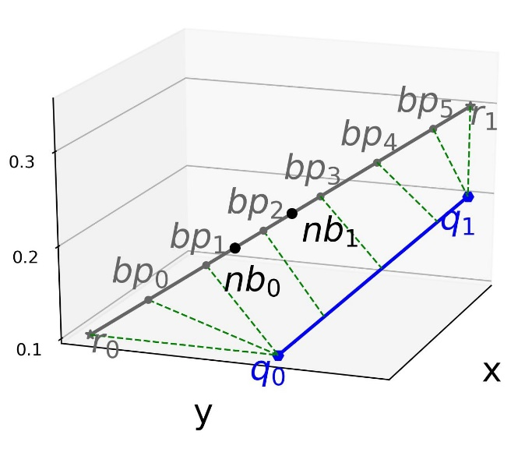
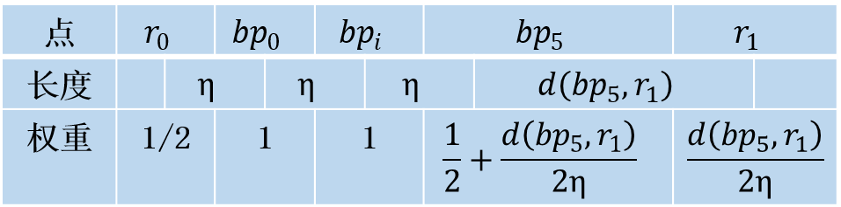
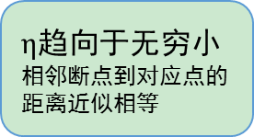
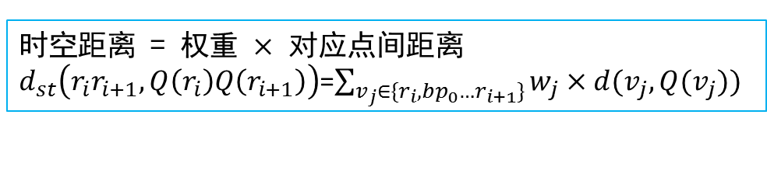
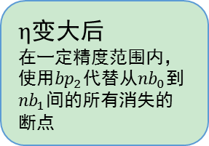
轨迹段距离：时空距离
$η$趋向于无穷小
相邻断点到对应点的距离近似相等
$η$变大后
在一定精度范围内，使用${bp}_{2}$代替从${nb}_{0}$到${nb}_{1}$间的所有消失的断点
断点权重与代替的对应点个数成正比
时空距离 = 权重 $×$ 对应点间距离
$d_{st}\left(r_{i}r_{i+1},Q\left(r_{i}\right)Q\left(r_{i+1}\right)\right)$=$\sum_{v_{j}∈\{r_{i},{bp}_{0}…r_{i+1}\}}{w_{j}×d(v_{j},Q(v_{j}))}$
轨迹段时空距离：
使用断点考虑了更多轨迹段信息，受采样策略影响更小
移动对象的时空轨迹相似性算法

Slide 23
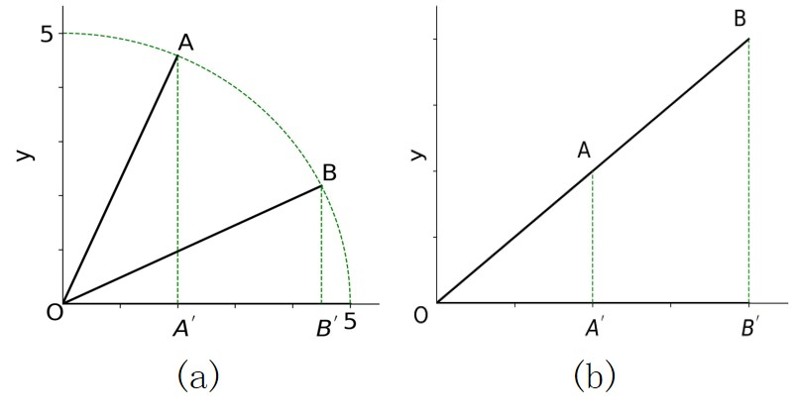
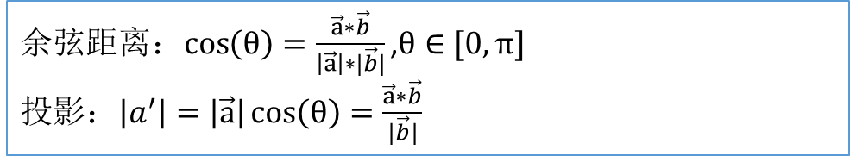
轨迹段距离：形状影响
>
轨迹段长度相同，对应轨迹段间夹角越小形状越相似
>
相同夹角，轨迹段长度越长形状越相似
余弦距离：$\cos\left(θ\right)=\frac{\vec{a}∗\vec{b}}{\left|\vec{a}\right|∗|\vec{b}|}$ ,$θ∈[0,π]$
投影：$\left|a^{′}\right|=\left|\vec{a}\right|\cos\left(θ\right)=\frac{\vec{a}∗\vec{b}}{|\vec{b}|}$
数学知识
从投影的值可以看出轨迹段间形状相似程度
移动对象的时空轨迹相似性算法

Slide 24
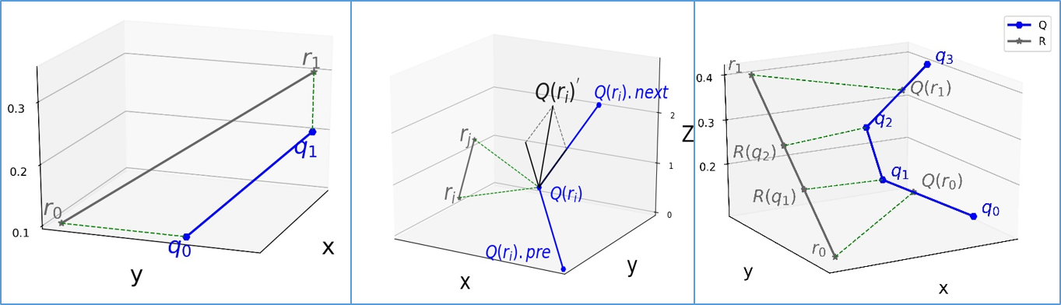
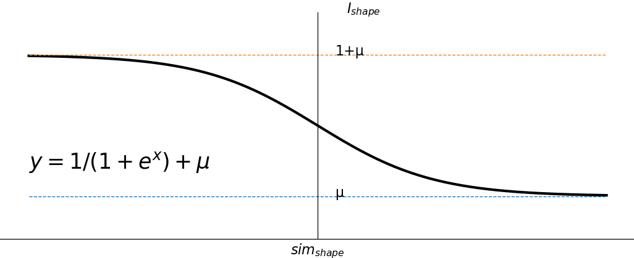
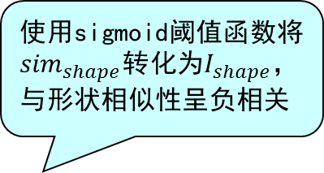
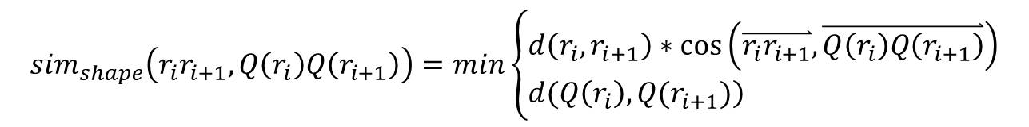
轨迹段距离：形状影响
形状相似性
$${sim}_{shape}\left(r_{i}r_{i+1},Q\left(r_{i}\right)Q\left(r_{i+1}\right)\right)=min\left\{\begin{aligned}&d\left(r_{i},r_{i+1}\right)∗\cos\left(\overset{⃑}{r_{i}r_{i+1}},\overset{⃑}{Q\left(r_{i}\right)Q\left(r_{i+1}\right)}\right) \\ &\left.d(Q\left(r_{i}\right),Q(r_{i+1})\right)\end{aligned}\right.$$
对应轨迹段为一个点，求该点转折方向
对应轨迹段为折线段，分别求局部对应轨迹段
使用sigmoid阈值函数将${sim}_{shape}$转化为$I_{shape}$，与形状相似性呈负相关
形状影响权值
$$I_{shape}\left(r_{i}r_{i+1},Q\left(r_{i}\right)Q\left(r_{i+1}\right)\right)=\frac{1}{1+e^{{sim}_{shape}\left(r_{i}r_{i+1},Q\left(r_{i}\right)Q\left(r_{i+1}\right)\right)}}+μ$$
移动对象的时空轨迹相似性算法

Slide 25
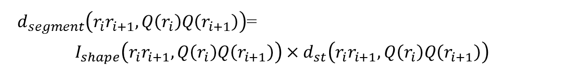
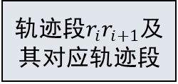
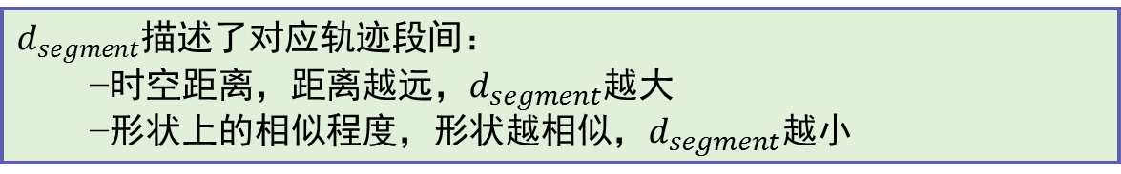
轨迹段距离
轨迹段距离计算
划分断点
计算时空距离
轨迹段$r_{i}r_{i+1}$及其对应轨迹段
轨迹段间
距离
余弦距离
计算形状影响权值
轨迹段距离 = 形状影响权值 $×$ 时空距离
$d_{segment}\left(r_{i}r_{i+1},Q\left(r_{i}\right)Q\left(r_{i+1}\right)\right)$=
$$I_{shape}\left(r_{i}r_{i+1},Q\left(r_{i}\right)Q\left(r_{i+1}\right)\right)×d_{st}\left(r_{i}r_{i+1},Q\left(r_{i}\right)Q\left(r_{i+1}\right)\right)$$
$d_{segment}$描述了对应轨迹段间：
−时空距离，距离越远，$d_{segment}$越大
−形状上的相似程度，形状越相似，$d_{segment}$越小
移动对象的时空轨迹相似性算法

Slide 26
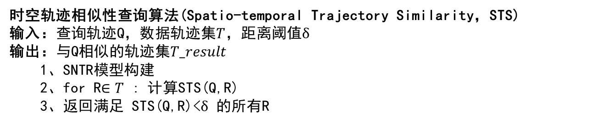
轨迹相似性查询
时空轨迹相似性查询算法(Spatio-temporal Trajectory Similarity，STS)
输入：查询轨迹Q，数据轨迹集$T$，距离阈值$δ$
输出：与Q相似的轨迹集$T_result$
1、SNTR模型构建
2、for R$∈T$ : 计算STS(Q,R)
3、返回满足 STS(Q,R)<$δ$ 的所有R
移动对象的时空轨迹相似性算法

Slide 27
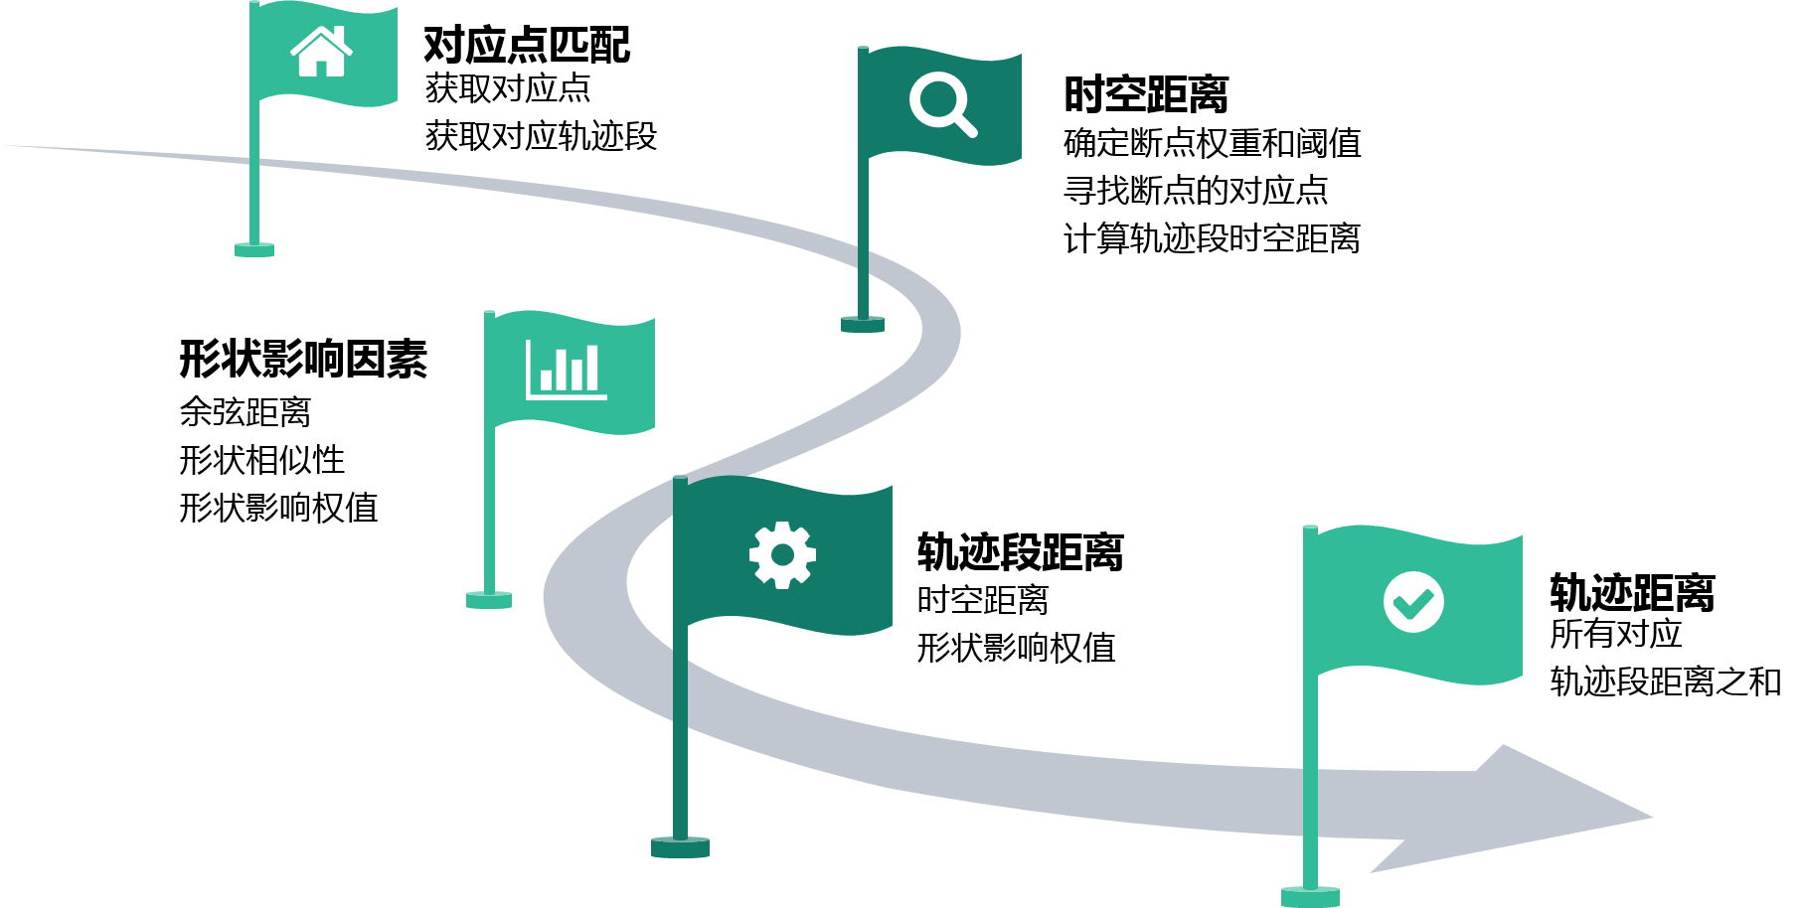
轨迹距离
查询轨迹Q与数据轨迹R的距离计算
移动对象的时空轨迹相似性算法

Slide 28
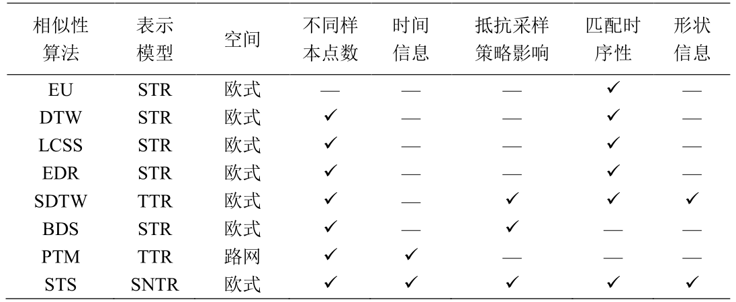
轨迹相似性查询
时空轨迹相似性查询算法(Spatio-temporal Trajectory Similarity，STS)
输入：查询轨迹Q，数据轨迹集$T$，距离阈值$δ$
输出：与Q相似的轨迹集$T_result$
1、SNTR模型构建
2、for R$∈T$ : 计算STS(Q,R)
3、返回满足 STS(Q,R)<$δ$ 的所有R
表1 算法对比
移动对象的时空轨迹相似性算法

Slide 29
实验与分析
04
参数的影响
查询轨迹长度的影响
三维时空有效性研究
噪音的影响
移动对象的时空轨迹相似性算法
基于路网的轨迹数据压缩存储与LBS查询方法

Slide 30
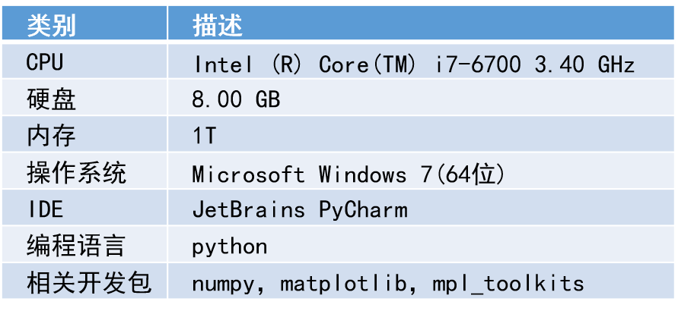
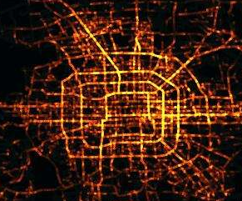
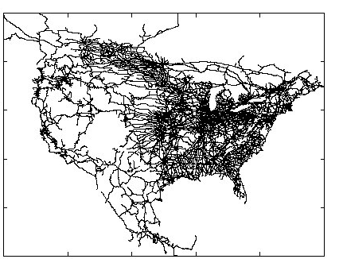
实验设置
实验环境描述
轨迹数据集描述
轨迹数据集 | 轨迹条数 | 平均轨迹点数量
GeoLife(GL) | 17621 | 843.1
North America Road Network(NARN) | 20000 | 61.6（10-150）
真实轨迹
北京行人车辆轨迹
微软亚研院
182个志愿者
5年收集时间
软件合成轨迹：
http://www.cs.utah.edu/~lifeifei/SpatialDataset.htm
(a) GL数据集
(b) NARN数据集
移动对象的时空轨迹相似性算法

Slide 31


参数的影响
纵轴代表查准率，即查询结果中，真正与查询轨迹相似的比例。
(1) SNTR模型中时空转化参数对查询结果的影响
时空转化参数代表时间的重要程度。太小会忽视时间差距的影响，太大会放大时间的重要性，忽略空间上的差距。因此需要适中的数值。
k表示与查询轨迹距离最小的top-k条轨迹。
(2) 断点阈值对查询结果的影响
断点阈值越大，轨迹段中断点数目越少，断点的作用越小，查准率越低
移动对象的时空轨迹相似性算法

Slide 32


参数的影响
(3) 形状敏感度参数对查询结果的影响
形状敏感度参数太小会导致形状因素占比重过大，太大会导致形状不起作用
(4) 轨迹距离阈值对查询结果的影响
轨迹距离阈值是轨迹相似与不相似的分界线。太小导致查全率较低，过大导致查准率较低
移动对象的时空轨迹相似性算法

Slide 33

查询轨迹长度的影响
参与比较的算法：DTW、SDTW、PTM、STS
变量为不同的查询轨迹的长度，通过调节算法参数，使用获得的最大的查准率作为算法效果
结论：
DTW未考虑时间因素，查准率较低
SDTW受采样策略影响大，波动较大
PTM易造成时空混乱，查准率较低
STS查准率较高，较稳定，轨迹长度的变化未带来较大影响
移动对象的时空轨迹相似性算法

Slide 34

验证SNTR模型有效性
参与比较的算法：DTW-2d、DTW-3d、STS
分别在欧式空间和三维时空下使用DTW算法，使用查准率的变化验证三维时空的有效性
结论：
SNTR模型对DTW-3d的查准率有较大提升，因此三维时空是有效的
移动对象的时空轨迹相似性算法

Slide 35


噪音的影响
参与比较的算法：DTW、SDTW、PTM、STS
使用均匀分布的随机数添加噪音，噪音率$α$来表示不同程度的噪音
结论：
DTW查准率较低，PTM波动较大
SDTW与STS查准率较高，较稳定
移动对象的时空轨迹相似性算法

Slide 36
总结
05
研究内容
贡献点
基于路网的轨迹数据压缩存储与LBS查询方法

Slide 37
总结
>
提出了SNTR模型，解决相似性查询算法中时空混乱的问题。
>
提出了DTW-BDS对应点匹配算法，提升样本点的对齐效果，保持了匹配结果的时序性。
>
设计了更加准确的时空轨迹相似性查询算法。利用轨迹段距离进行计算，降低采样策略不同造成的影响。
>
实验结果反映了本文提出的模型和算法的有效性和准确性。
基于路网的轨迹数据压缩存储与LBS查询方法

Slide 38
谢谢
请各位老师批评指正
移动对象的时空轨迹相似性算法
基于路网的轨迹数据压缩存储与LBS查询方法

